Slide 1
Тварини та рослини Національного природного парку “Подільські Товтри”,
що включені до Червоної книги України

Slide 2
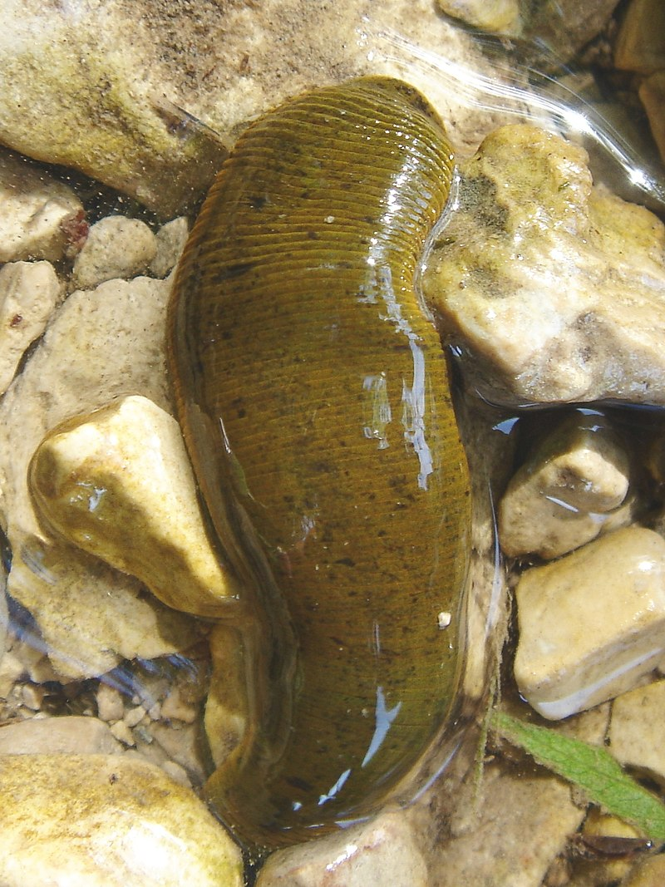
П'явка медична (Hirudo medicinalis) — вид п'явок, яких розводять і використовують в Європі в гірудотерапії.

Slide 3
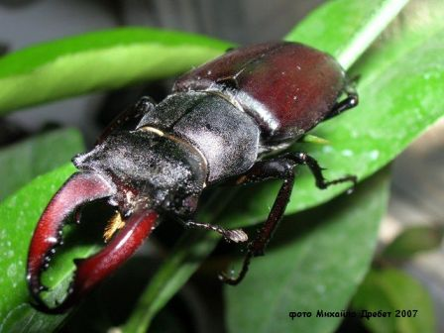
Жук-о́лень (Lucanus cervus) — вид жуків роду Lucanus з родини рогачів (Lucanidae), найвідоміший її представник.
Він є найбільшим з твердокрилих фауни України, досягаючи, разом з «рогами», 7,5 см завдовжки. Живе в дуплах старих та мертвих дерев в лісах та лісопосадках. Лісове господарство, зменшуючи кількість старих та мертвих дерев в лісах, знищує також житла цих комах, як і багатьох інших ксилобіонтів. Колись жук-олень був звичайним видом по всій Європі, тепер же його популяція постійно зменшується. Вид відносять до тих, яким загрожує вимирання, в Україні його внесено до Червоної книги.

Slide 4
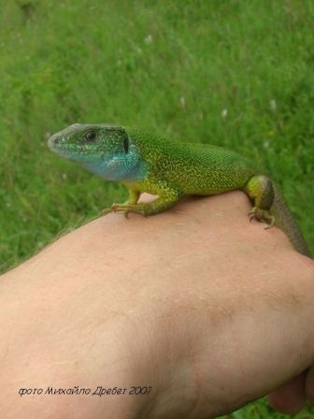
Ящірка зелена (Lacerta viridis) — представник роду Ящірок з родини Ящіркові (Lacertidae). Інша назва «європейська зелена ящірка».
Загальна довжина досягає до 30 см, з яких 2/3 складає хвіст.

Slide 5
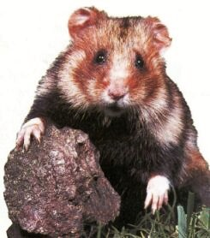
Хом'як звичайний (Cricetus cricetus L.) — вид гризунів із родини Хом'якові (Cricetidae). Єдиний сучасний вид свого роду^{[1]}.
Походить з Європи. Найбільший представник підродини хом'яків: довжина тіла 15—34 см, вага до 600 г.

Slide 6
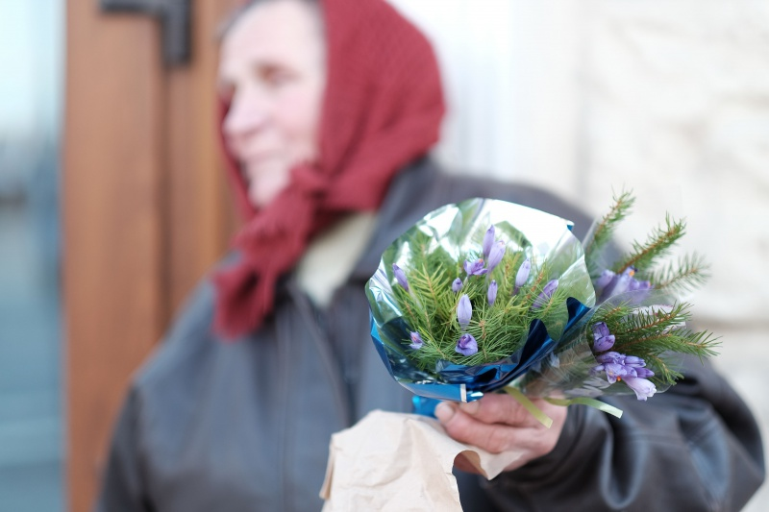
ШАФРАН ГЕЙФЕЛІВ Crocus heuffelianus Herb. (C. banaticus Heuff., nom. illeg.; C. vernus auct. non (L.) Hill, p.p.)

Slide 7
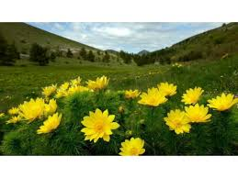
Горицвіт весняний (Adonis vernalis) — отруйна багаторічна рослина висотою 10—40 см. Може також використовуватися як лікарська рослина. Цвіте з ранньої весни до половини травня.

Slide 8
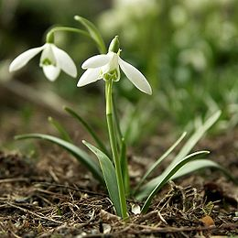
ПІДСНІЖНИК ЕЛЬВЕЗА Galanthus elwesii Hook.f. (G. maximus Velen., G.nivalis L. subsp. elwesii (Hook.f.) Gottl.-Tann.) Родина Амарилісові — Amaryllidaceae Природоохоронний статус виду Вразливий.

